Slide 1
Callbacks
Día 1
Por Angeri Martinez

Slide 2
Objetivos del día de Hoy
Definir el término de asincronía en JavaScript.
Describir el funcionamiento del Event Loop para entender la programación asíncrona.
Codificar una función asíncrona que permita implementar Promise / Resolve.
Codificar una función asíncrona utilizando ASYNC/AWAIT para obtener una respuesta directa y no una promesa.

Slide 3
01
Introducción a la asincronía

Slide 4
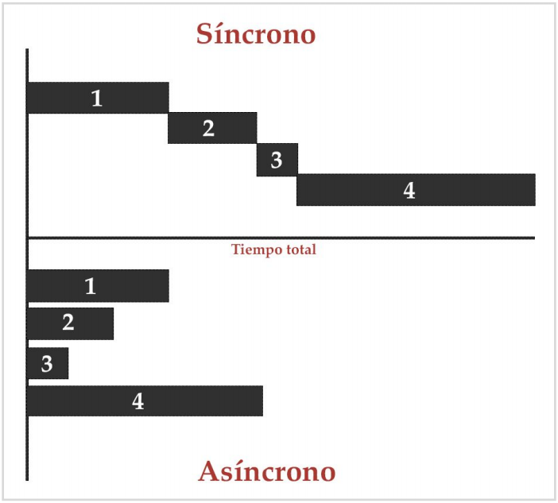
Sincronía y Asincronía
Síncrono, cuando los procesos se ejecutan uno tras otro.
Asíncrono, cuando los procesos se ejecutan todos a la vez y no necesitan esperar a que finalicen los otros.

Slide 5
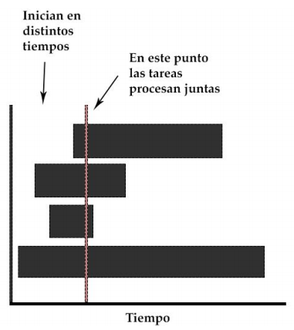
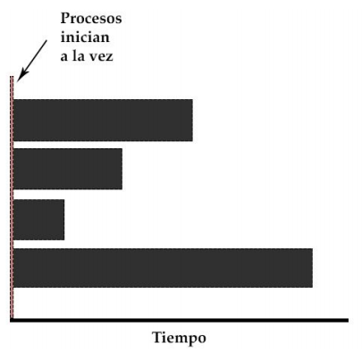
Procesos asíncronos
Concurrencia
Paralelismo
Esto se produce cuando dos o más tareas progresan simultáneamente.
Ocurre cuando dos o más se ejecutan, literalmente a la vez, en el mismo instante de tiempo.

Slide 6
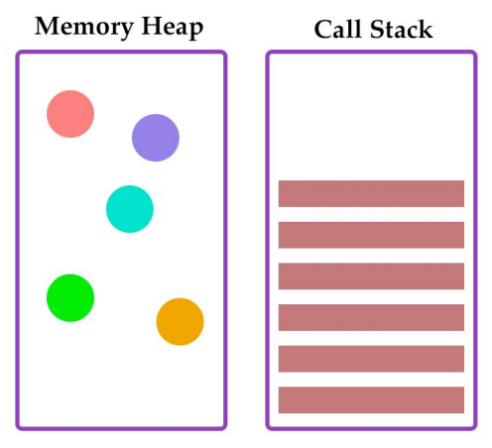
Event Loop o Bucle de Eventos
Representación Engine V8 de Chrome
Se encarga de implementar las operaciones asíncronas. Esto a través del Memory Heap y el Call Stack. Ambos son estructuras.
El event loop se puede interpretar como un manejador del Call Stack en el motor JavaScript V8 que fue desarrollado por Google para usarse en el lado del cliente (Google Chrome) y en el lado del servidor (Node).

Slide 7
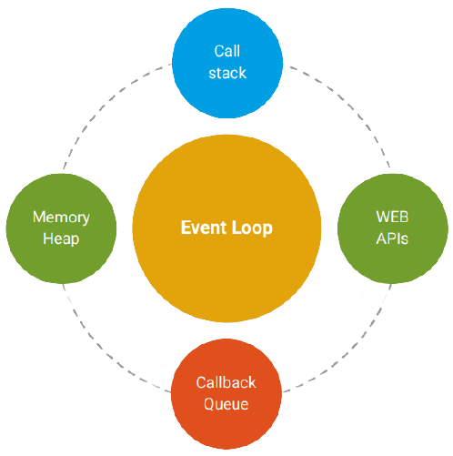

Slide 8
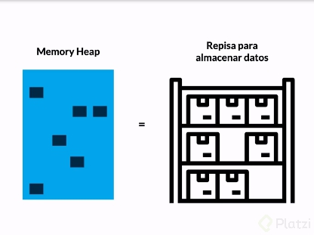
Memory Heap
El Memory Heap concentra todas los objetos y datos dinámicos, como las variables y constantes que debe sostener en la memoria durante la ejecución de las aplicaciones.

Slide 9
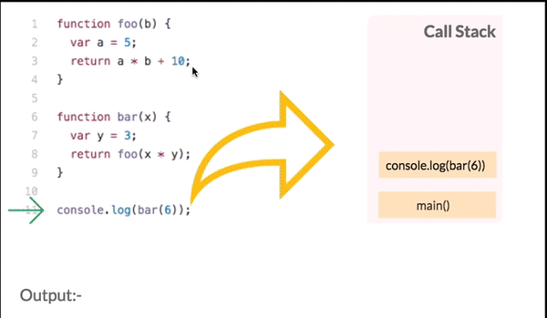
Call Stack
Es una pila de procesos, parecida a una lista ordenada de tareas al que se van agregando sentencias para ser ejecutadas, donde cada proceso que agregamos va al final mientras espera a que se ejecute el resto de operaciones que le anteceden.
El event loop no solo implica poner procesos al Call Stack, sino que necesita de otros componentes en los que se determina cuál proceso se encola para llamarse, entre ellos WEB API y Callback Queue forman parte de éste.

Slide 10
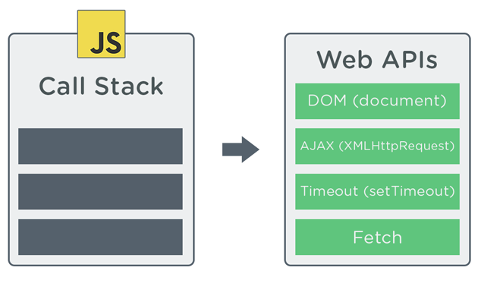
WEB APIs
Las WEB APIs son funciones disponibilizadas por el navegador y que se pueden usar en JavaScript para comunicarnos e interactuar con el Frontend. Entre ellas están las de manipulación del DOM, geolocalización, notificaciones y muchas más.

Slide 11
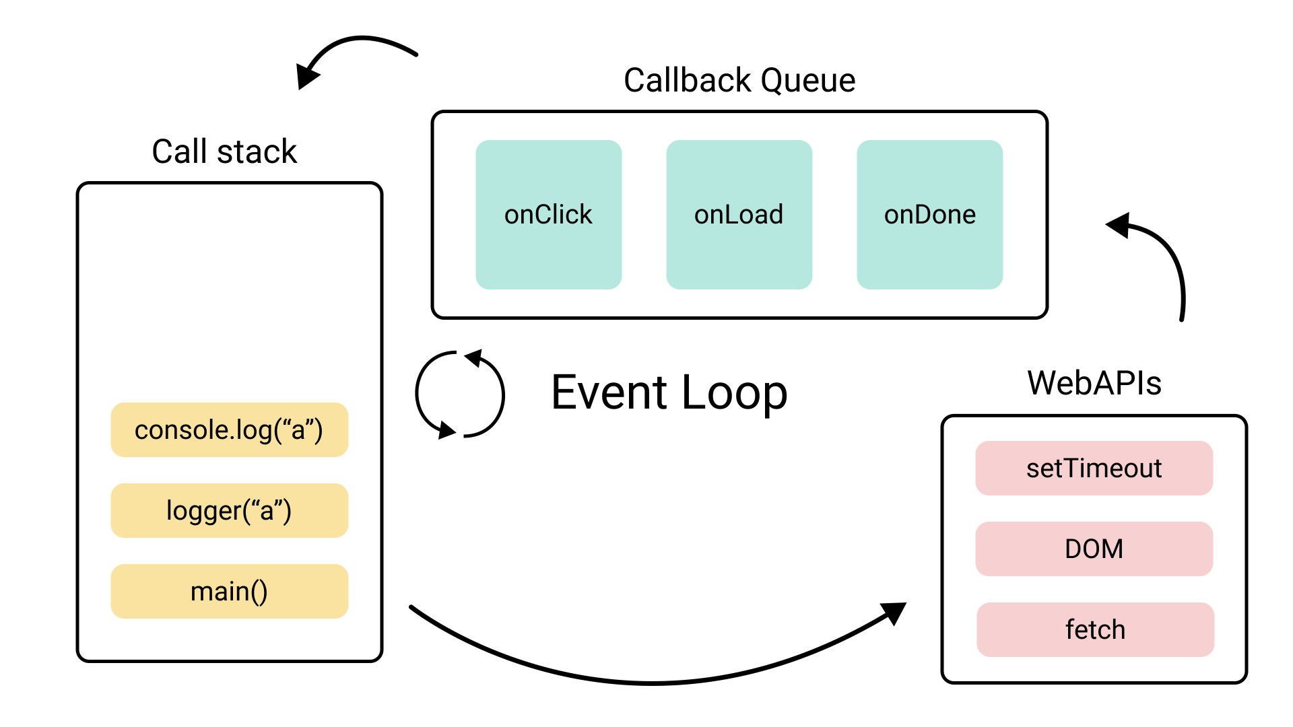
Callback Queue
La cola de devolución de llamada (Callback Queue), es una lista de funciones que le envía la WEB API y que quedan en espera a ser insertadas al Call Stack para ejecutarse. Asimismo, está basada en una estructura de datos del tipo FIFO, es decir, el primer dato en entrar es el primero en salir.

Slide 12
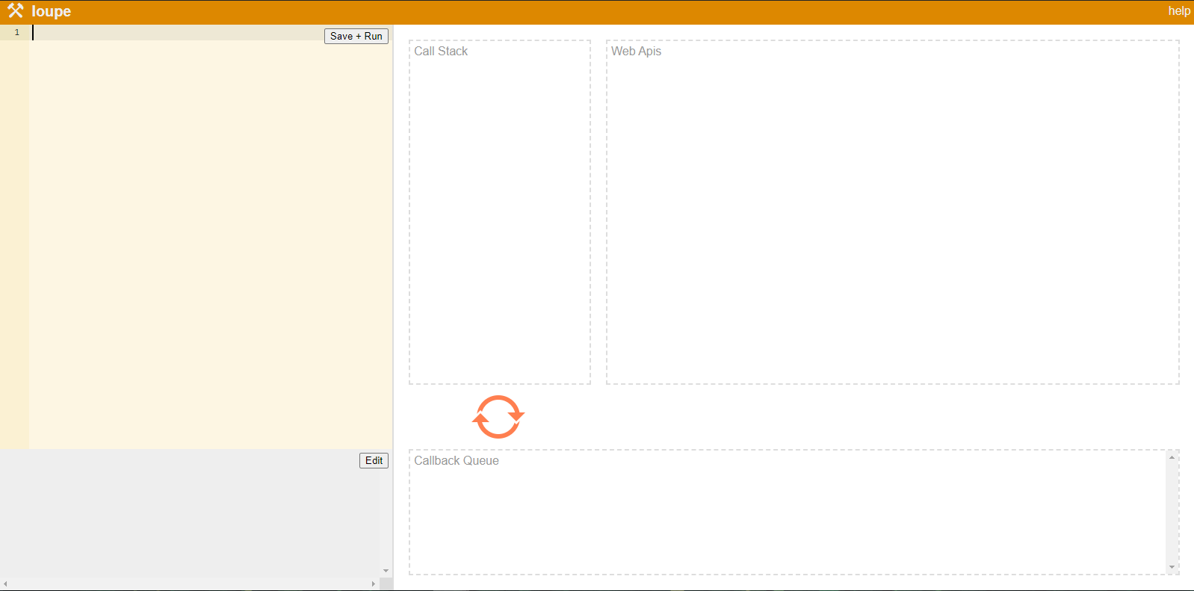
Event Loop o Bucle de Eventos
Utilizaremos una página que demuestra de manera gráfica los pasos que se van realizando desde que comienza la ejecución hasta que termina. Para ver lo que está ocurriendo utilizaremos el sitio web Loupe que es de propiedad de Philip Roberts, aquí realizaremos nuestras pruebas.

Slide 13
#Ejemplo: Callback Queue
function C() {
console.log("C");
}
function B() {
C();
}
function A() {
B();
}
A();
Para mostrar el funcionamiento del Callback Queue se realizará un ejemplo implementado el sitio web Loupe, más un código que tenga varias funciones anidadas y la última función muestre por la consola el literal “C”, una función debe llamar a la otra.

Slide 14
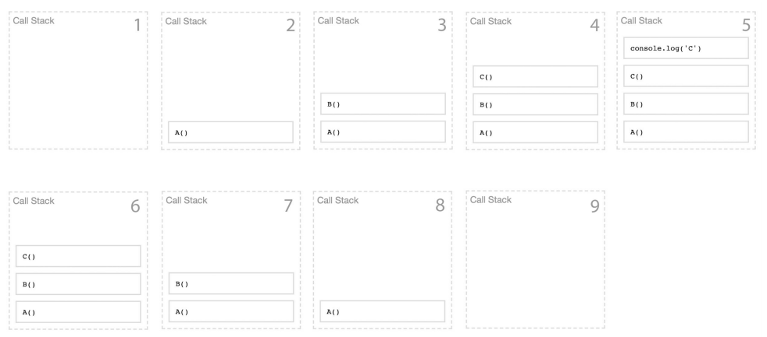
Ejecución de la pila en orden

Slide 15
#Ejercicio:
var A = [1, 2], B = [];
for (var i = 0; i < A.length; i++) {
B.push(sumarDos(A[i]));
}
function sumarDos(x) {
return x + 2;
}
console.log(B);
Ejecuta el código mostrado en la página web Loupe, y describe el comportamiento con tus propias palabras.

Slide 16
Callbacks
Una función que se pasa como argumento de otra función, y que será invocada para completar algún tipo de acción.
Los callbacks se utilizan para esperar la ejecución de otros códigos antes de ejecutar el propio.
function foo(callback) {
//hacer algo...
callback();
}

Slide 17
#Ejemplo: Implementación de Callbacks
const getName = (callback) => callback("John Doe");
getName((name) => console.log(name));
// output: John Doe
function getName2(callback) {
callback("John Doe");
}
function callback(name) {
console.log(name);
}
getName2(callback);
Crear una función que devuelva el nombre “John Doe”, el cual tiene que mostrarse en la consola del navegador y luego de ser obtenido, se debe implementar funciones con callback.
Realizar el ejercicio con ES6 y ES5 para visualizar mejor el callback y su funcionamiento.

Slide 18
Race condition
Se interpreta como la ejecución de varios procesos o eventos a la vez modificando datos de forma concurrente, sin tener la certeza sobre cuáles serán los valores finales retornados por estos procesos, lo que puede producir errores o inconsistencia en los resultados esperados.
let value = 0;
function add1(callback) {
callback((value += 1));
}
function add2(callback) {
callback((value += 2));
}

Slide 19
#Ejercicio:
Crear la función "separar", donde se pasan dos (2) argumentos, un arreglo de números y un callback. La función deberá devolver un objeto con dos (2) arreglos, uno con los pares y otro con los impares. Ejemplo: Si se tiene el arreglo [3,12,7,1,2,9,18]. La función debe retornar: pares: [12,2,18], impares: [3,7,1,9].

Slide 20
02
Callbacks y Promesas

Slide 21
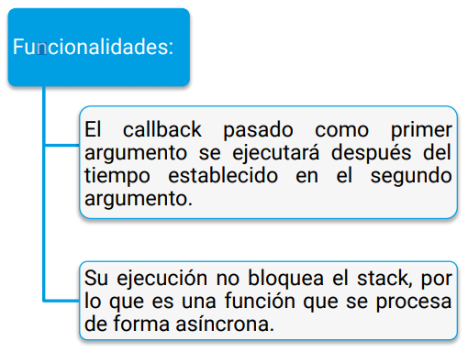
setTimeout
El método setTimeout() llama a una función o evalúa una expresión después de un número específico de milisegundos.
Así mismo, pertenece a una de las funciones Web APIs que tienen los navegadores y que se agrega directamente en el Call Stack.

Slide 22
setTimeout
Sintaxis:
El único argumento requerido es “function”.
Este método tiene doble funcionalidad:
El callback pasado como primer argumento se ejecutará después del tiempo establecido en el segundo argumento.
Su ejecución no bloquea el stack, por lo que es una función que se procesa de forma asíncrona.
setTimeout(
function(){},
milliseconds,
param1,
param2,
...
)

Slide 23
Implementación de setTimeout
setTimeout(() => {
console.log("hola mundo!");
}, 1000);
El primer ejemplo consiste en esperar una cantidad de tiempo para evaluar la expresión que contiene la función que se le pasó por argumento, que en este caso es mostrar en la consola un mensaje.

Slide 24
#Ejemplo:
Obteniendo usuarios por ID
function getUserData(id, callback) {
setTimeout(() => {
let data = {};
if (id === 1) {
data = {
id: 1,
name: "John",
lastName: "Doe",
age: 24,
};
}
if (id === 2) {
data = {
id: 2,
name: "Jane",
lastName: "Smith",
age: 19,
};
}
callback(data);
}, 1000);
}
getUserData(1, (user) => console.log(user));
getUserData(2, (user) => console.log(user));
Simular una petición asíncrona como si se tratara de una API, retornando la información de un usuario pero en formato JSON. La información para el primer usuario será la siguiente: data = {id: 1, name: 'John', lastName: 'Doe', age: 24 }. Mientras que la información para el segundo usuario será: data = { id: 2, name: "Jane", lastName: "Smith", age: 19 }.
Por lo tanto, se debe enviar el parámetro “id” a la función para simular que se requieren los datos de un usuario en específico y que el tiempo de respuesta será de 1000 milisegundos.

Slide 25
Promesas (Promise)
Una promesa es un objeto que representa el estado de una operación asíncrona. Estos estados son:
pendiente - cuando todavía no empieza o no ha terminado de ejecutarse.
resuelto - en caso de éxito.
rechazado - en caso de fallo.
new Promise((resolve, reject) => {
/*.....*/
});

Slide 26

Promesas (Promise)
const promise = new Promise(
(resolve, reject) => {
const value = true;
value ?
resolve("Exito") :
reject("Rechazado");
});
promise.then((resp) =>
console.log(resp)
);
// output: Exito
Se requiere pasar como argumento una función callback que contenga dos (2) parámetros, puedes nombrarlos como quieras, en este caso se usarán resolve y reject que son los valores por defecto. Como se muestra a continuación:

Slide 27
Promise.all
Permite ejecutar un objeto iterable o arreglo de múltiples promesas, y esperar que se resuelvan para entregar todos los resultados de una vez.
“Retorna” es un arreglo con tantos elementos que se le hayan pasado al método all en el objeto iterable.
Promise.all(objetoIterable)
.then((result) => {
/*...*/
})
.catch((error) => {
/*...*/
});

Slide 28
#Ejemplo:
Promise.all
const promise1 = 1;
const promise2 = Promise.resolve(2);
const promise3 = new Promise((resolve, reject) => {
setTimeout(() => {
resolve(3);
}, 1000);
});
Promise.all(
[promise1, promise2, promise3])
.then((response) => {
console.log(response); // [1, 2, 3]
});
Aplicando la sintaxis anterior, se deben cumplir todas las promesas iniciadas en variables separadas, la primera se debe igualar a un número, la segunda se debe igualar a Promise.resolve(2), y la tercera a una nueva promesa que retorne el número tres cuando se resuelva. Implementar la sentencia del Promisa.all y ver cómo se deben cumplir todas las promesas para que se retorne un arreglo con los resultados.

Slide 29
#Ejemplo:
Combinando promesas y eventos del DOM
Solicitan que al hacer un clic sobre un botón, se ejecute una promesa que retorne y muestre por pantalla tres mensajes:
el primero: “Solicitando Autorización”
el segundo: “Esperando la información”
el tercero: “El usuario en línea es: Juan”.
Estos mensajes se deben insertar en el documento utilizando el DOM dentro de una función externa.
Para generar el primer mensaje se debe utilizar una función que contenga una promesa y tarde 2.5 segundos en indicar que todo está correcto, es decir, que tiene autorización retornando “true”, mientras que el segundo y tercer mensaje se origina en otra función que contiene una promesa que muestra primeramente el segundo mensaje y al cabo de 2,5 segundos muestra el tercer y último mensaje.
CodeSandBox: ejemplo-combinando-promesas

Slide 30
03
Async/Await en JavaScript

Slide 31
Async / Await - Part.1
Sintaxis Async:
Permite que las funciones que retornan promesas, devuelva directamente los resultados en vez de promesas.
Se utiliza la palabra clave async antes de la declaración de una función, lo que nos indica que siempre retornará una promesa.
async function name([param[, param[, ... param]]]) {
/* ... */
}

Slide 32
Async / Await - Part.2
Sintaxis Await
Cuando queremos utilizar las funciones para pedir datos externos a través de requests, necesitamos que se ejecute esa sentencia antes de devolver la respuesta, por lo que utilizaremos la palabra reservada await para esperar y retornar la promesa. El operador await solo trabaja dentro de una función async.
let value = await promise;

Slide 33
#Ejemplo:
Controlando la asincronía
const getDogPhoto = async () => {
const url =
"https://dog.ceo/api/breeds/image/random";
try {
const response = await fetch(url);
const photo = await response.json();
console.log(photo.message);
} catch (err) {
console.log(err);
}
};
getDogPhoto();
Crear un programa que consulte una URL que entregue fotos aleatorias de perros, siendo esta URL: https://dog.ceo/api/breeds/image/random. Además se debe implementar Async / Await a lo largo del ejercicio y utilizar la estructura try...catch. Para ejecutar el código y atrapar un error en el caso de existir uno. Se solicita implementar el método fetch.

Slide 34
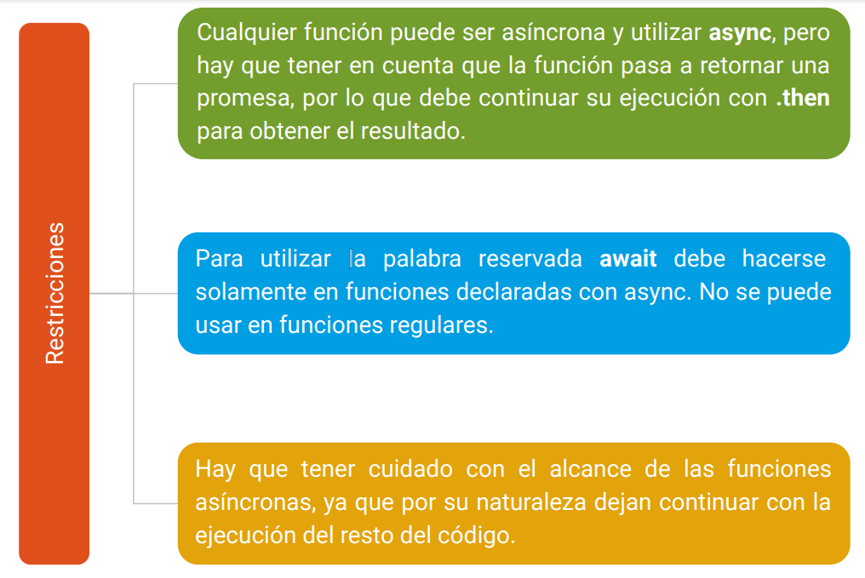

Slide 35
#Ejercicio:
const log = (text, callback) => {
setTimeout(() => {
console.log(`${text}`);
callback();
}, 1000);
};
log("uno", () => {
log("dos", () => {
log("tres", () => {});
});
});
Convertir el siguiente código para que se pueda usar promesas.

Slide 36
Objetivos del día de Hoy
Definir el término de asincronía en JavaScript.
Describir el funcionamiento del Event Loop para entender la programación asíncrona.
Comprender el concepto de Race Condition para observar el funcionamiento de la asincronía
Codificar una función asíncrona para utilizar callbacks y setTimeout.
Codificar una función asíncrona que permita implementar Promise / Resolve.
Codificar una función asíncrona utilizando ASYNC/AWAIT para obtener una respuesta directa y no una promesa.

Slide 37
Callbacks
& APIs _
Día 1
{desafío} latam_
Por Angeri Martinez
🦔

